Slide 1
Государственное бюджетное общеобразовательное учреждение Самарской области средняя общеобразовательная школа №1 «Образовательный центр» п.г.т. Смышляевка муниципального района Волжский Самарской области
структурное подразделение «Детский сад «Самоцветы»
Формирование представлений о культуре питания у детей дошкольного возраста через игровые технологии
Герасимова А.Н,
воспитатель СП «Детский сад «Самоцветы» ГБОУ СОШ №1 «ОЦ» п.г.т. Смышляевка
Ярхнина И.А,
воспитатель СП «Детский сад «Самоцветы» ГБОУ СОШ №1 «ОЦ» п.г.т. Смышляевка
.

Slide 2
Диаграмма уровня формирования культуры питания дошкольников (сентябрь)

Slide 3
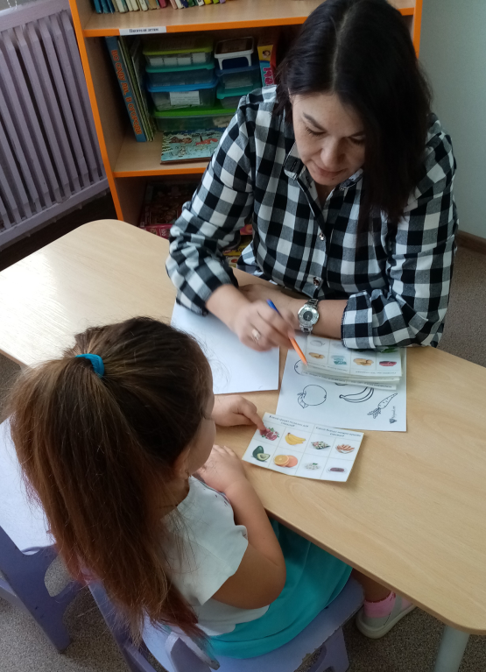
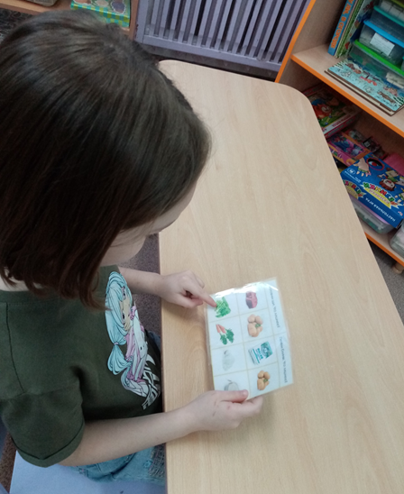
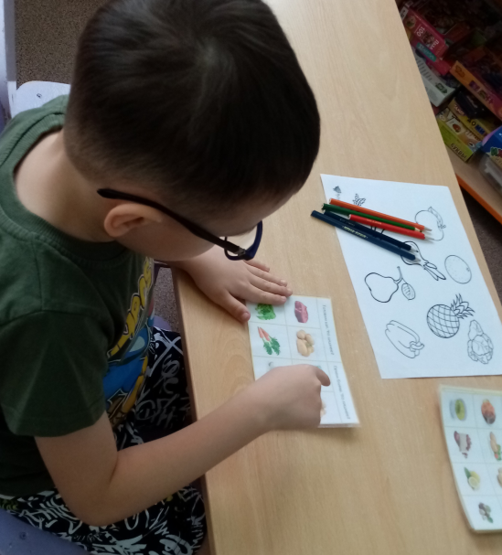
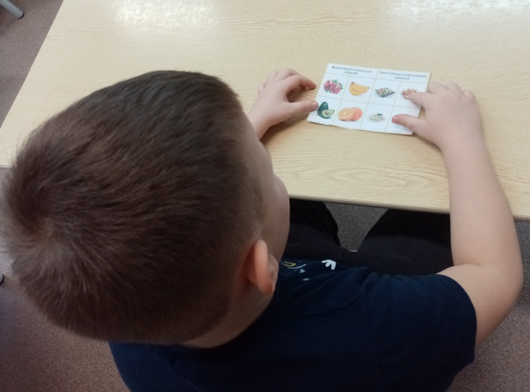
Мониторинг уровня формирования культуры питания дошкольников

Slide 4
Проблема
Недостаточный объем знаний и представлений у детей о правильном питании, культуре поведения за столом.

Slide 5
Цель :
формирование основ ценностного отношения к собственному здоровью, овладение навыками правильного питания и культурой приема пищи у детей дошкольного возраста.

Slide 6
Задачи:
Образовательные:
- продолжать знакомить детей с правилами поведения за столом (культура приема пищи)
- формировать понятие о правильном питании, как одном из важных факторов для сохранения здоровья
Развивающие:
- развивать познавательную активность, творческие способности
- развивать навыки поисковой деятельности, инициативность, самостоятельность, коммуникативные навыки
Воспитательные:
- воспитывать культуру поведения за столом
-воспитывать у детей осознанное отношение к питанию.

Slide 7
Игровая технология -
это организация педагогического процесса
в форме различных игр, взаимодействие педагога и детей через реализацию определенного сюжета (игры, сказки, спектакля).

Slide 8
Этапы реализации игровых технологий
1 этап. Разработка игры.
- подготовка материального обеспечения,
- описание игры
2 этап. Знакомство с игрой.
- постановка дидактических целей,
- распределение ролей
3 этап. Работа над заданием.
- образовательная деятельность осуществляется с соблюдением условий игры.
4 этап. Самостоятельная игровая деятельность.

Slide 9
ИГРОВЫЕ ТЕХНОЛОГИИ
Дидактические игры
- кроссворды;
- Настольно-печатные игры
- Дидактические пособия (Лэпбук)
Сюжетно- ролевые игры
«Магазин»
«Кафе»
«Семья»
Театрализованные игры, игры - драматизации
Игры экспериментирования
«Угадай на запах»
«Угадай на вкус»

Slide 10
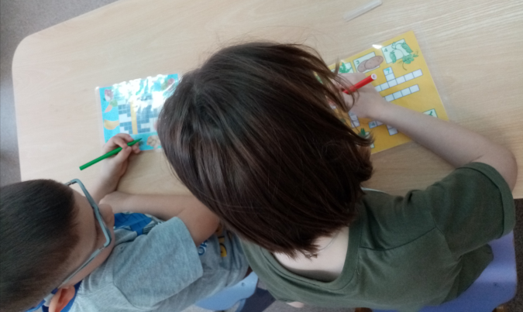
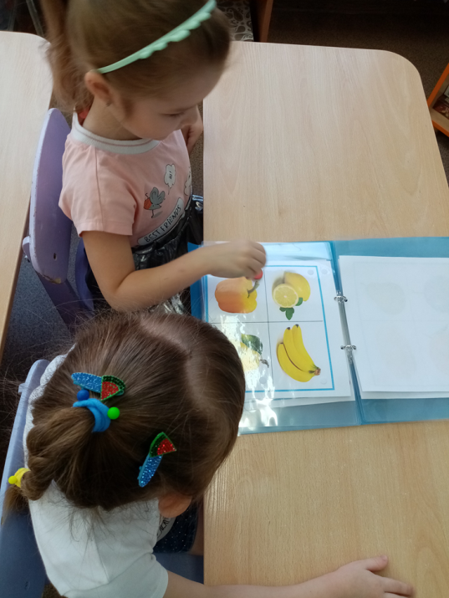
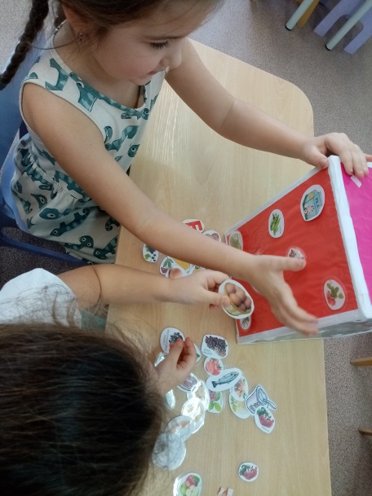
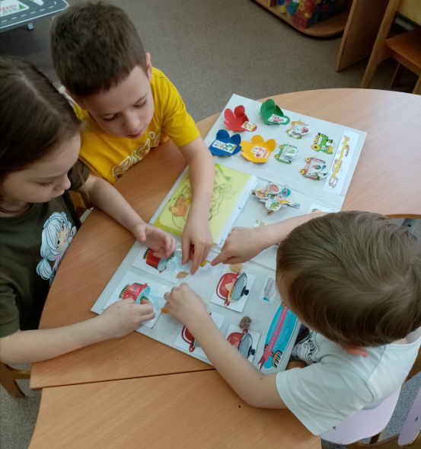
«Дидактические игры»
КРОССВОРДЫ
ЧЕТВЕРТЫЙ ЛИШНИЙ
ЛОГОКУБ
(ВИТАМИНЫ)
ЛЭПБУК

Slide 11
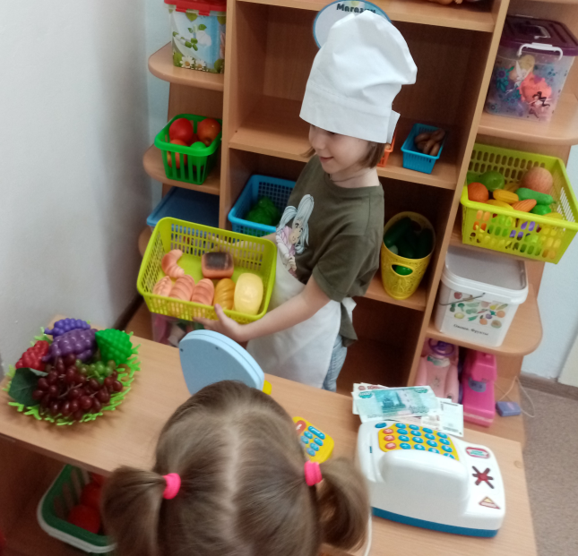
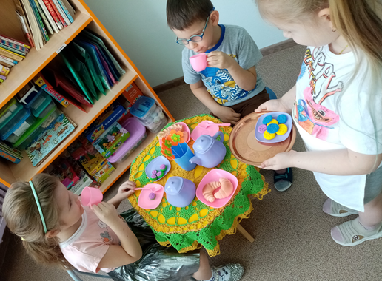
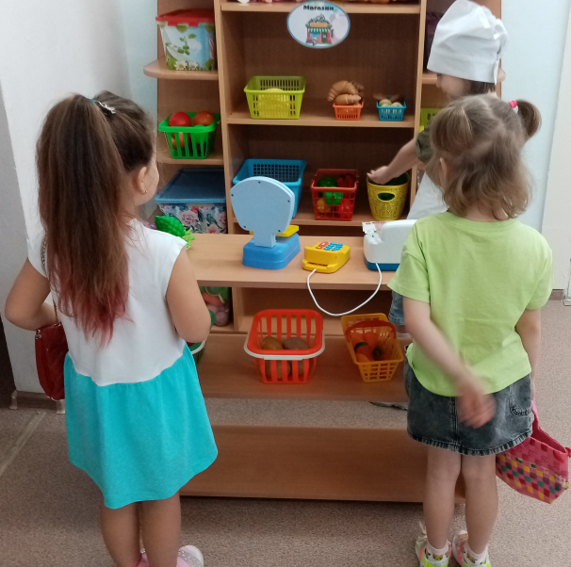
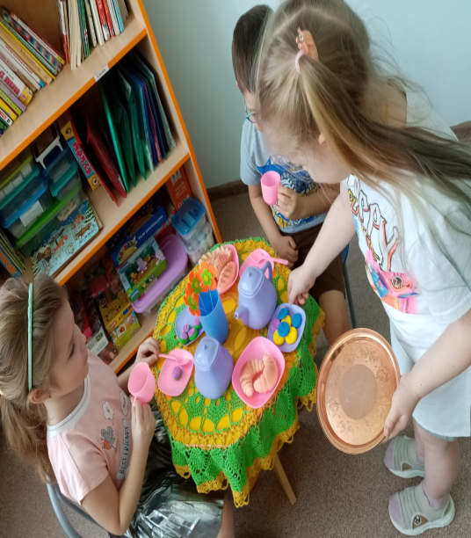
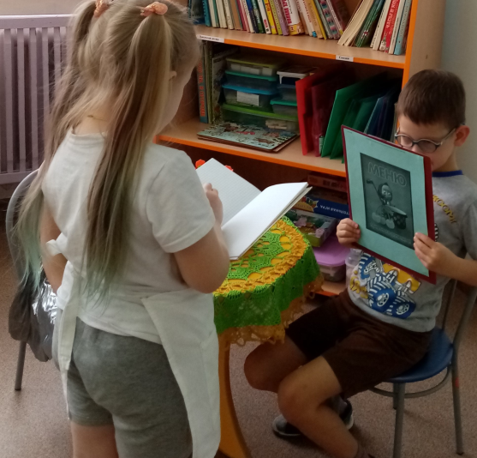
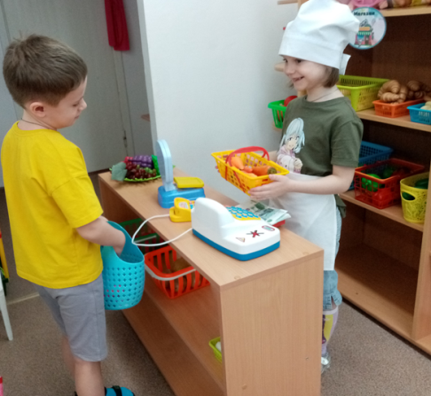
«Сюжетно – ролевые игры»
КАФЕ
МАГАЗИН

Slide 12
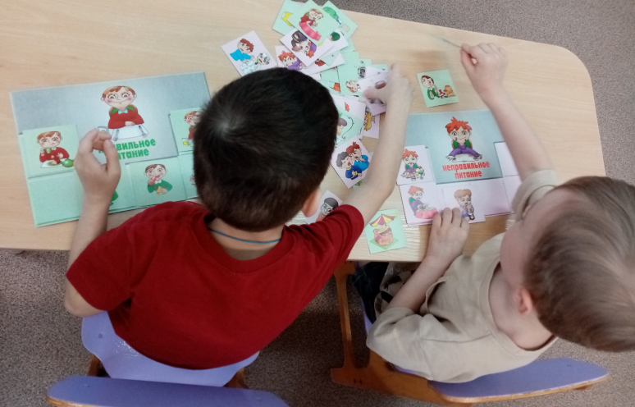
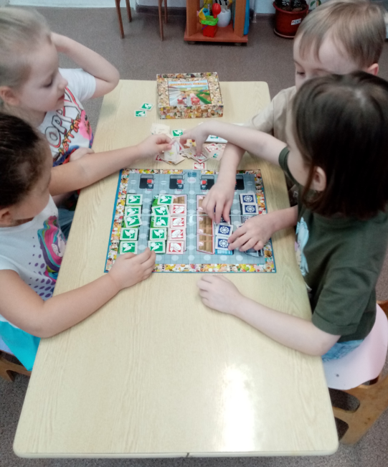
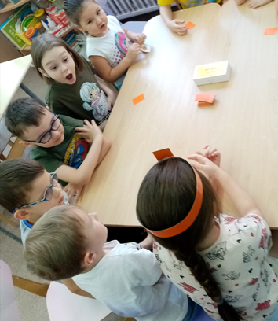
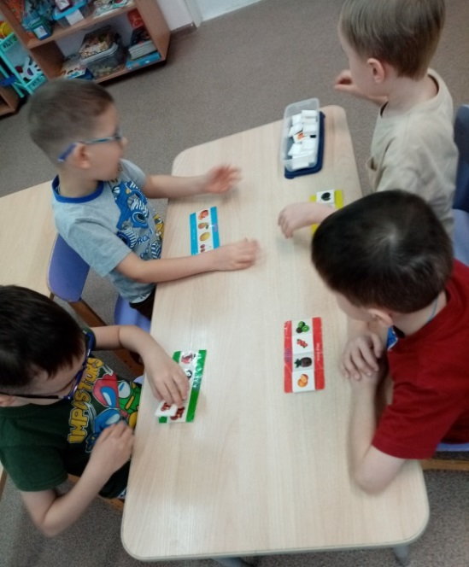
Настольно-печатные игры
ПРОДУКТОВЫЙ МАГАЗИН
Д/И «Пищевые цепочки»
ЛОТО
Д/И «МЕМО»
(ПРОДУКТЫ)

Slide 13
Диаграмма уровня сформированности культуры питания дошкольников (январь)
56

Slide 14
Результат
Сравнительный анализ результатов сформированности культуры питания дошкольников в начале и в конце учебного года показывает рост усвоения детьми программного материала на 15%. Это означает, что применение в педагогической практике игровых технологий благотворно сказывается на результатах итогового мониторинга. Однако необходимо
продолжать вести целенаправленную работу по повышению качества культуры питания у дошкольников.

Slide 15
СПАСИБО ЗА ВНИМАНИЕ

